Slide 1
通络明目胶囊
石家庄以岭药业股份有限公司

Slide 2
1
基本信息
2
安全性
目录
CONTENTS
3
有效性
4
创新性
5
公平性

Slide 3
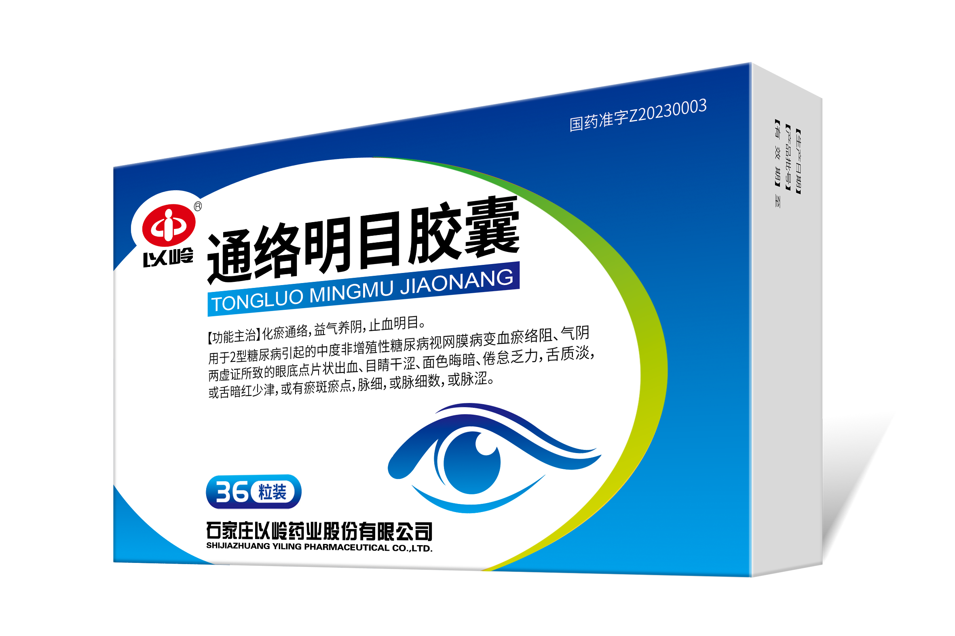
1.1 药品基本信息
【通 用 名】 通络明目胶囊
【注册规格】 0.4g/粒（相当于饮片2.21g）
【注册类别】 国家1.1类中成药
【功能主治】化瘀通络，益气养阴，止血明目，用于2型糖尿病引起的中度非增殖性糖尿病视网膜病变血瘀络阻、气阴两虚证所致的眼底点片状出血、目睛干涩、面色晦暗、倦怠乏力，舌质淡，或舌暗红少津，或有瘀斑瘀点，脉细，或脉细数，或脉涩。
【用法用量】 口服，一次4粒，一日3次。疗程12周。
【中国大陆首次上市时间】2023年10月19日
【目前大陆地区同通用名药品的上市情况】无
【全球首个上市国家/地区】中国
【是否OTC】 否

Slide 4
1.2 药品基本信息
疾病基本情况¹⁻²
流行病学：我国糖尿病患者超1.4亿，其中糖尿病视网膜病变患病率为22.4%¹ 疾病特点：慢性致盲性眼病，患病率随糖尿病病程延长而增加，病程超过30年者患病率达到63.0%¹，是成人 视力损伤和失明主要原因，早期诊断、有效治疗可延缓病变进展、减少视力丧失²
未满足治疗需求³⁻⁵
证型空白：填补糖尿病视网膜病变“气阴两虚、血瘀络阻”证型的空白，该证型人群最多，占比40.5%³ 治疗局限：糖尿病视网膜病变口服西药匮乏，部分药物副反应严重⁴；局部用药长期使用易造成不良反应⁵
参照药品建议⁶
双丹明目胶囊 应用广泛：双丹明目胶囊是目录内适应症为糖尿病视网膜病变临床应用最多中成药，中药市场份额第一⁶ 组方相似：均由二至丸加减化裁而成的大复方制剂，主要成分均为女贞子、墨旱莲和三七 功效相似：均有滋补肝肾之阴作用，在目录内糖尿病视网膜病变治疗药物中相似度最高
[1]我国糖尿病视网膜病变临床诊疗指南(2022年) - 基于循证医学修订[J]. 中华医学会眼科学分会眼底病学组; 中国医师协会眼科医师分会眼底病学组. 中华眼底病杂志, . 2023；39（2）：99-124
[2]糖尿病相关眼病防治多学科中国专家共识(2021年版)[J].中华医学会糖尿病学分会视网膜病变学组;中华糖尿病杂志 2021；13 (11 )：1026-1042
[3]基于现代文献分析的糖尿病视网膜病变中医证型及证素分布探讨，广州中医药大学学报，2023年3月第40卷第3期：761-768
[4]国家药监局关于修订羟苯磺酸钙口服制剂说明书的公告，https://www.nmpa.gov.cn/xxgk/ggtg/ypggtg/ypshmshxdgg/20240407151141153.html
[5]孔维文，任进.糖尿病视网膜病变治疗的现状与前景[J].药学学报，2022，57（2）：287-295.
[6]米内网2023数据

Slide 5
2 安全性
通络明目胶囊安全性好
Ⅲ期临床研究¹：多中心、随机、双盲双模拟、羟苯磺酸钙平行对照临床试验，入组受试者416例（观察组312例， 对照组104例），观察12周
结果显示：通络明目胶囊安全性显著优于羟苯磺酸钙，羟苯磺酸钙组发生不良反应3.9%，通络明目组无不良反应发生
优势：通络明目胶囊不良反应明确，相关研究证实不会对
患者肝功能产生影响
不足：新药上市，需要开展更多临床研究
说明书 | 通络明目胶囊² | 双丹明目胶囊³
不良反应 | 临床试验期间，受试者用药后出现，轻度尿蛋白、尿红细胞等 | 尚不明确
禁忌症 | 对本品及所含成份过敏者禁用 | 尚不明确
注意事项 | 1.眼底片状出血面积较大者不宜使用。 2.服用本药期间仍需服用基础降糖药物，使血糖控制在较为正常或基本正常的水平并相对稳定。 3.脾胃虚寒、脾肾阳虚伴有便溏、泄泻者慎用。 4.忌食肥甘厚味，油腻食物。 5.本品临床试验尚无超出说明书用法用量的有效性和安全性数据。 6.本品尚无用于孕妇、哺乳期妇女的有效性和安全性数据。 | 1.临床试验期间个别病例服用药后出现红色丘疹、胃部不适、ALT轻度升高，无法判断与药物的关系。 2.用本品治疗期间，应同时使用降糖药控制血糖，使血糖控制在较为正常或基本正常的水平并相对稳定。
[1]任君霞,王永争,刘晓飞等. 通络明目胶囊治疗糖尿病视网膜病变血瘀络阻、气阴两虚证随机、双盲、多中心Ⅲ期临床试验 [J]. 中国实验方剂学杂志, 2024, 30 (07): 170-178. DOI:10.13422/j.cnki.syfjx.20240895.
[2]通络明目胶囊说明书 [3]双丹明目胶囊说明书

Slide 6
3.1 有效性
通络明目胶囊治疗糖尿病视网膜病变总有效率显著优于羟苯磺酸钙（P<0.01）
试验设计：多中心、随机、双盲双模拟、羟苯磺酸钙平行对照临床试验， 入组416例（观察组312例，对照组104例），观察12周
试验结果： 总有效率：治疗糖尿病视网膜病变综合疗效总有效率高于对照组16.9%，显著优于羟苯磺酸钙（P<0.01）
眼底改变疗效高于对照组14%，优于羟苯磺酸钙（P<0.05）
矫正视力疗效高于对照组17.7%，显著优于羟苯磺酸钙（P<0.01）
减少点片状出血，显著优于羟苯磺酸钙（P<0.01）
目睛干涩、面色晦暗、倦怠乏力症状改善，优于羟苯磺酸钙（P<0.05）
治疗后综合疗效总有效率
治疗后眼底改变有效率
治疗后矫正视力显效+有效率
治疗后中医症状患者消失比例
P<0.01
P<0.05
P<0.01
P=0.004
P=0.04
P=0.001
16.9%
14%
17.7%
17.1%
12.8%
21.8%
标本兼治：通络明目胶囊不仅局限于眼部治疗，对患者中医证候和全身状态都有改善，达到治病求本
[1]任君霞,王永争,刘晓飞等. 通络明目胶囊治疗糖尿病视网膜病变血瘀络阻、气阴两虚证随机、双盲、多中心Ⅲ期临床试验 [J]. 中国实验方剂学杂志, 2024, 30 (07): 170-178. DOI:10.13422/j.cnki.syfjx.20240895.

Slide 7
3.2 有效性
Ⅲ期临床间接对比发现：通络明目胶囊疗效优于同类产品
背景： 由于本品刚上市，无同类中成药直接疗效比较， 结果：在Ⅲ期临床研究中，本品在综合疗效的显效率上显著优于双丹明目（21.9%VS.11.7%）
通络明目胶囊Ⅲ期临床研究综合疗效结果
双丹明目胶囊Ⅲ期临床研究综合疗效结果
组别 | 例数 | 显效
观察组 | 310 | 68(21.9)
对照组 | 102 | 13(12.7)
组别 | 例数/眼 | 显效
观察组 | 617 | 72(11.7)
对照组 | 234 | 20(8.5)
[1]任君霞,王永争,刘晓飞等. 通络明目胶囊治疗糖尿病视网膜病变血瘀络阻、气阴两虚证随机、双盲、多中心Ⅲ期临床试验 [J]. 中国实验方剂学杂志, 2024, 30 (07): 170-178. DOI:10.13422/j.cnki.syfjx.20240895.
[2]秦裕辉,李芳,涂良钰,等. 双丹明目胶囊治疗糖尿病视网膜病变的多中心临床研究 [J]. 湖南中医药大学学报, 2010, 30 (01): 46-51.

Slide 8
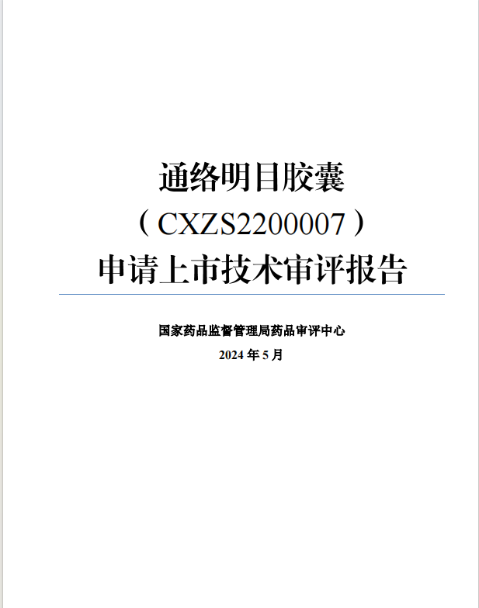
3.3 有效性
《技术审评报告》¹
中医临床实践 收集2005～2018年住院糖尿病视网膜病变患者有效病案分析其中医证候，血瘀络阻、气阴两虚证占比 49.48%。 临床与统计评价 本品有效性和安全性的统计分析方法合理，分析数据集划分原则符合一般统计学要求。审评复核结果与申请人结果一致。结果可以说明本品对于中度非增殖性糖尿病视网膜病变点片状出血的有效性。
中医优势²
糖尿病视网膜病变在2011年被国家中医药管理局列为《中医临床诊疗方案》优势病种
[1]通络明目胶囊《技术审批报告》
[2] 《中医临床诊疗方案》

Slide 9
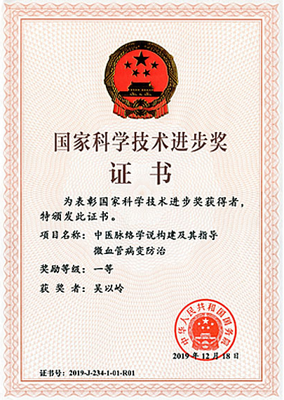
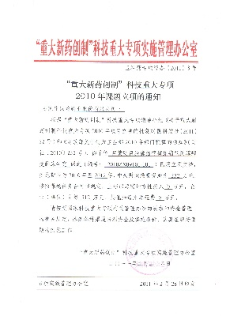
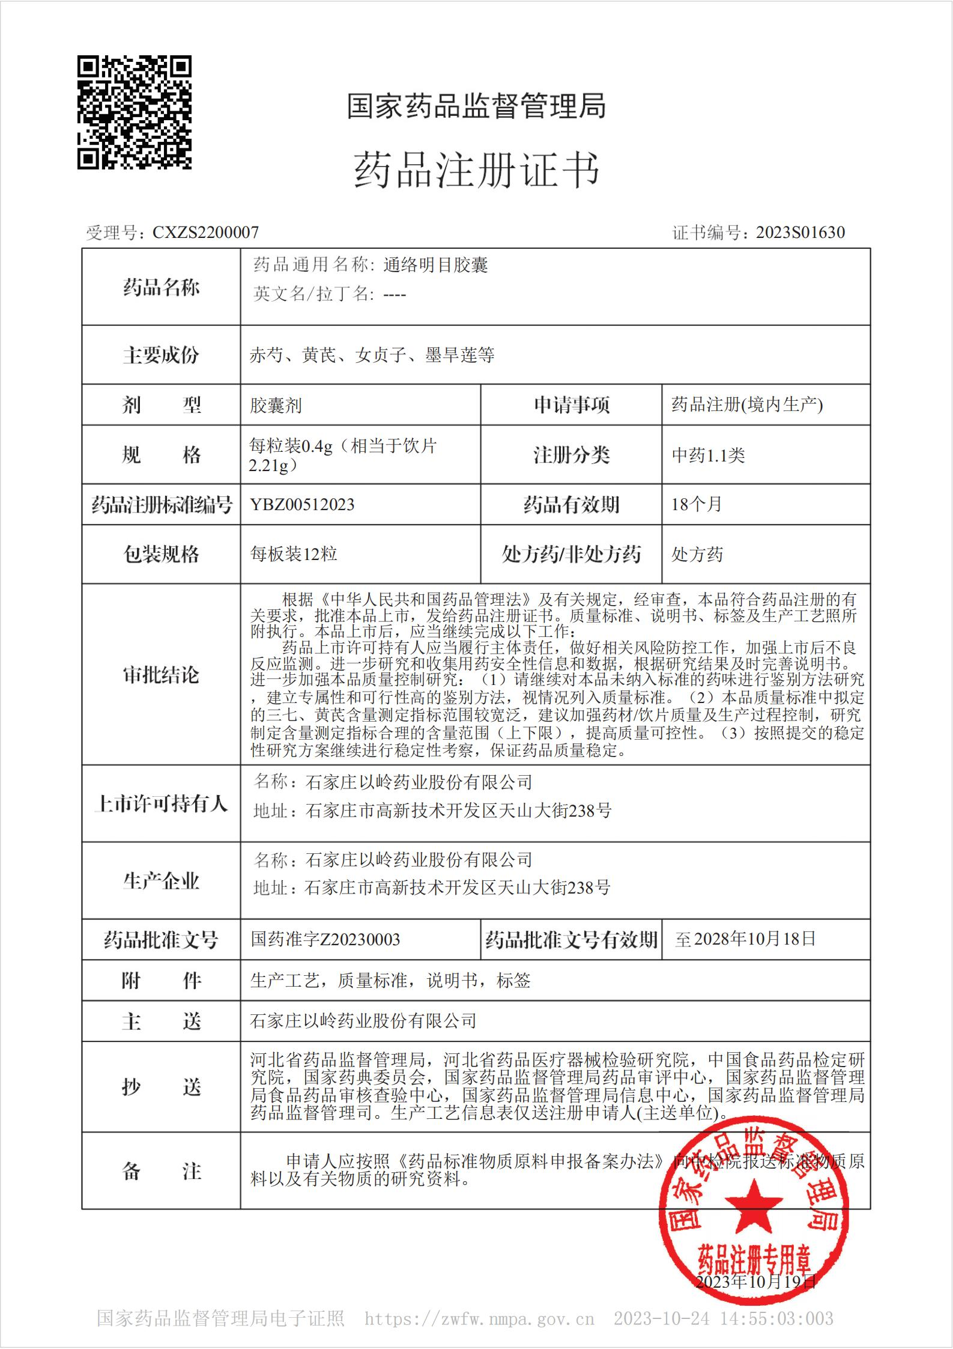
4.1 创新性
《中医脉络学说构建及其指导微血管病变防治》获国家科技进步一等奖
《络病理论及其应用研究》获国家科技进步二等奖
获批“重大新药创制”科技重大专项
获批“国家1.1类创新中药”
创新程度¹
理论创新：首创运用中医络病理论指出糖尿病视网膜病变属“孙络-微血管“病变，提出“气阴两虚、血瘀络阻”病机 特点，制定“化瘀通络、益气养阴、止血明目” 治法，具有理论创新性。 组方创新：全方赤芍为君，化瘀通络；黄芪、女贞子、墨旱莲为臣，益脾气、滋养肝肾，地黄、粉葛、银杏叶、蒲黄、 大黄、决明子、三七为佐；地龙为使，搜风解痉，同时引诸药入络。共奏化瘀通络，益气养阴，止血明目 之功效，具有组方创新性。
[1]常丽萍，马静，马坤，贾振华，魏聪．络病理论指导糖尿病性视网膜病变理论探析[J/OL]．中国实验方剂学杂志，https://doi.org/10.13422/j.cnki.syfjx.20241266

Slide 10
4.2 创新性
应用创新¹
证型优势：通络明目胶囊填补糖尿病视网膜病变“气阴两虚、血瘀络阻”证型空白 临床优势：标本兼治：通络明目胶囊不仅局限于糖尿病视网膜病变患者眼部治疗，对患者中医证候和全身状态都有 改善，达到治病求本 药理作用：通过改善血流动力学及球结膜微循环，保护视网膜血管屏障，减轻糖代谢异常导致的视网膜氧化应激损 伤，抑制炎症反应，抑制细胞凋亡，从而改善视网膜视细胞功能，延缓视网膜病变进展
传承性²
传承名方：组方基于明代王肯堂《证治准绳》宣明丸和清代汪昂《医方集解》二至丸，结合络病理论加减化裁而成 人用经验：通络明目胶囊适应症与糖尿病视网膜病变患者临床最常见证型、表现、治法相吻合，类方临床应用广泛， 组方“病-证-法-方-药”相应，具有良好人用经验积累。
[1]任君霞,王永争,刘晓飞等. 通络明目胶囊治疗糖尿病视网膜病变血瘀络阻、气阴两虚证随机、双盲、多中心Ⅲ期临床试验 [J]. 中国实验方剂学杂志, 2024, 30 (07): 170-178. DOI:10.13422/j.cnki.syfjx.20240895.
[2]常丽萍，马静，马坤，贾振华，魏聪．络病理论指导糖尿病性视网膜病变理论探析[J/OL]．中国实验方剂学杂志. https://doi.org/10.13422/j.cnki.syfjx.20241266.

Slide 11
5 公平性
弥补目录短板(络病理论指导创新组方)、填补市场空白(气阴两虚、血瘀络阻证)、易于临床管理(适应症明确)
流行病学¹
我国糖尿病患者超1.4亿¹，其中糖尿病视网膜病变发病率22.4%¹，是致盲的主要因素之一，严重影响患者生活质量，西医治疗具有一定局限性，亟需具有综合效应优势的药物。
弥补目录短板²
弥补目录短板—糖尿病视网膜病变属于“久病入络”范畴，本品是唯一以络病理论为指导研发的创新中药 填补市场空白—适用“气阴两虚、血瘀络阻”证糖尿病视网膜病变患者，该证型人群最多，占比40.5%²
临床管理
本品作为1.1类创新中成药，适应症、用法用量明确，注意事项详细，不易出现滥用，易于临床管理
[1]我国糖尿病视网膜病变临床诊疗指南(2022年) - 基于循证医学修订[J]. 中华医学会眼科学分会眼底病学组; 中国医师协会眼科医师分会眼底病学组. 中华眼底病杂志, . 2023；39（2）：99-124
[2]基于现代文献分析的糖尿病视网膜病变中医证型及证素分布探讨，广州中医药大学学报，2023年3月第40卷第3期：761-768

Slide 12
感 谢 观 看

